Slide 1

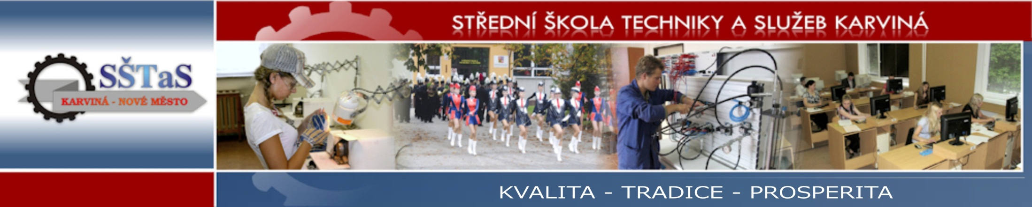

Elektrické měřící přístroje
VY_32_INOVACE_Tomalova_02-1-16-Osciloskopy
Autor: Ing. Milada Tomalová
Tento výukový materiál byl zpracován v rámci projektu EU peníze středním školám - OP VK 1.5.
CZ.1.07/1.5.00/34.0195 – Individualizace a inovace výuky

Slide 2
Anotace
Materiál slouží při výkladu tématu Osciloskopy. Lze jej použít i při předmaturitním opakování.

Slide 3
Osciloskop

Slide 4
Co je osciloskop
Elektronický měřicí přístroj
Umožňuje sledovat časový průběh elektrických i všech ostatních veličin, které lze převést na elektrické veličiny.

Slide 5
Použití osciloskopu
Osciloskop lze užít k měření například těchto veličin:
  Napětí a proudů v širokém kmitočtovém rozsahu
  Kmitočtu a fázového posunu
  Časových intervalů
K pozorování a znázornění například:
  Časových průběhů proudů a napětí
  Kmitočtových charakteristik obvodů
  Voltampérových charakteristik součástek a obvodů

Slide 6
Blokové schéma osciloskopu
Svislý (vertikální) zesilovač – řídí svislý pohyb, který odpovídá velikosti měřené veličiny
Vodorovný (horizontální) zesilovač zesiluje signál přivedený na osu x
Časová základna zajišťuje pohyb paprsku zleva doprava
Vertikální zesilovač
Obrazovka
Horizontální zesilovač
Časová základna

Slide 7
Obrazovka osciloskopu
Obrazovka je tvořena skleněnou baňkou, ve které je vakuum.
V krku obrazovky je žhavená katoda, která vyzařuje elektrony
Svazek elektronů je soustředěn do paprsku a ten je elektrostaticky vychylován
Paprsek dopadá velkou rychlostí na obrazovku a zanechává světelnou stopu.

Slide 8
Luminofory
Luminofor je látka, která po dopadu svazku elektronů vytvoří zářící bod
Typy luminoforů používaných u osciloskopů:
  Krátký dosvit – používá se pro vysoké frekvence (až stovky MHz), musí hned zhasnout. Namodralé světlo.
  Střední dosvit do 20 MHz, nazelenalé světlo
  Dlouhý dosvit – až 30s, pozorování velmi pomalých dějů nebo u techniky s paměťovým zapisováním. Pod 20Hz. Oranžová barva stínítka.

Slide 9
Časová základna
Je přesný generátor pilových kmitů
  Oblast A – ovládá pohyb paprsku zleva doprava (ve směru časové osy)
  Oblast B odpovídá zpětnému běhu paprsku. Má být co nejkratší, na stínítku není vidět (je zatemněn)
A
B
A
B

Slide 10
Režimy časové základny
Volnoběžná časová základna
  Pilový průběh napětí je generován stále
Jednorázová časová základna
  Je generován pouze jeden kmit pilového průběhu po tisknutí tlačítka nebo po příchodu spouštěcího impulsu
Spouštěná časová základna
  Je opakovaně spouštěná nějakým synchronizačním signálem tzn. obraz na stínítku je pak synchronizován, jeho poloha se nemění (stojí)

Slide 11
POUŽITÁ LITERATURA
Zpracováno podle dostupných učebnic Elektrická měření
Použité obrázky: vlastní tvorba autorky v programu PowerPoint

